Slide 1

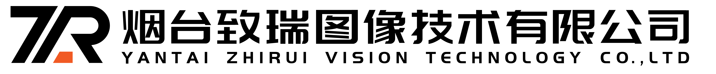
简单
VISION PLAN
专注
炼丹炉尺寸测量视觉方案（3D）
共创
共赢

Slide 2

01
项目描述
02
项目验证
目录
03
配置清单
04
逻辑流程
CONTENTS
05
评估结果&注意事项
06
售后服务

Slide 3

01
项目描述
●产品名称：炼丹炉
●测量内容：整体长宽高
●产品材质：金属
●产品颜色：红色
●产品尺寸(mm × mm × mm)：500.0 * 500.0 * 500.0
●来料方式：人工
●测量精度要求(mm)：1
●检测时产品运动速度(m/s)：0
●检测节拍(pcs/min)：1
●工作距离(mm)：1500
方案布局图

Slide 4

02
项目验证
参数名称 | 参数值
3D结构光相机型号 | PRO M
3D结构光相机类型 | 3D结构光相机
中场视野 | 1150×670
相机精度 | 0.2mm@2.0m
采集时间 | 0.3-0.6
Z(工作距离) = 1500mm, X视野大小 = 670mm, Y视野大小 = 1150mm, Z向视野大小 = 1000-2000mm
视野图

Slide 5

03
配置清单
系
统
构
成

Slide 6
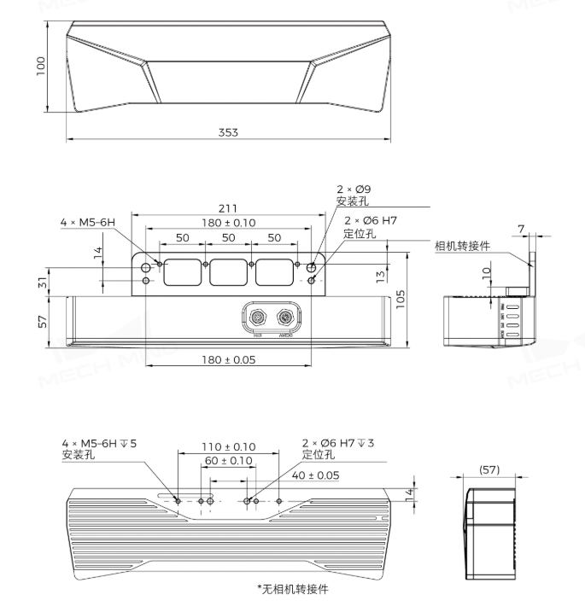
03
配置清单
相机尺寸图

Slide 7
03
配置清单
序号 | 名称 | 型号 | 单位 | 数量 | 厂家
1 | 3D结构光相机 | PRO M | 台 | 1 | MechMind
2 | 工控机 | - | 台 | 1 | -
3 | 显示器 | - | 台 | 1 | -
4 | 软件 | Mech-Vision-VIZ | 套 | 1 | MechMind

Slide 8
04
逻辑流程
逻辑流程
├── 图像采集
│ └── 从相机获取图像（设置相机参数：分辨率匹配500mm尺寸，触发模式为手动采集）
├── 预处理
│ ├── 点云预处理（去除噪声点，法向量滤波，确保金属表面反光区域被平滑处理）
│ ├── 提取3D ROI内点云（划定炼丹炉所在区域，排除背景干扰）
│ └── 点云降采样（间隔设置为0.5mm，平衡精度与处理速度）
├── 尺寸测量
│ ├── 计算平面点云的位姿和尺寸（选择立方体模型匹配，输出XYZ三向尺寸）
│ └── 计算掩膜最小外接矩形（验证测量结果一致性，校正可能的倾斜误差）
├── 结果处理
│ ├── 限制输出的个数（设置最大输出1个目标，确保单件检测）
│ └── 转换数据类型（将尺寸数据转为字符串格式，便于后续通信）
└── 通信处理
└── 输出（通过标准接口发送尺寸数据至PLC，端口类型选预定义（视觉结果），数据转换方式选根据工件中心点生成抓取策略）

Slide 9
05
评估结果&注意事项
05 评估结果 & 注意事项
现场环境
相机安装
物料一致性
风险点：金属材质反光可能导致点云噪声增加，影响测量精度。
解决方案：在相机镜头前加装偏振滤镜，并调整结构光强度以抑制反光干扰。
风险点：工作距离1500mm下相机安装角度偏差可能造成视野边缘畸变。
解决方案：通过标定板校准相机空间坐标系，确保Z轴垂直度误差≤0.1°。
风险点：人工上料可能导致炼丹炉摆放角度偏差，超出0.5mm测量容差范围。
解决方案：在测量工位增加机械限位装置，强制产品以标准姿态进入测量区域。

Slide 10

06
售后服务
该设备上线后使用初期，我们会派专人进行全程跟踪；
处理解决可能发生的设备异常；
对现场人员进行培训指导；
设备调试完成后：售后服务一年；
若客户提出设备升级需求，我们会及时为您提供升级新方案。

Slide 11





机器视觉方案提供商
0535-2162897
www.ytzrtx.com
image@ytzrtx.com
山东省烟台市经济技术开发区泰山路86号内1号

